Slide 1
Урок
литературного чтения
3 класс

Slide 2
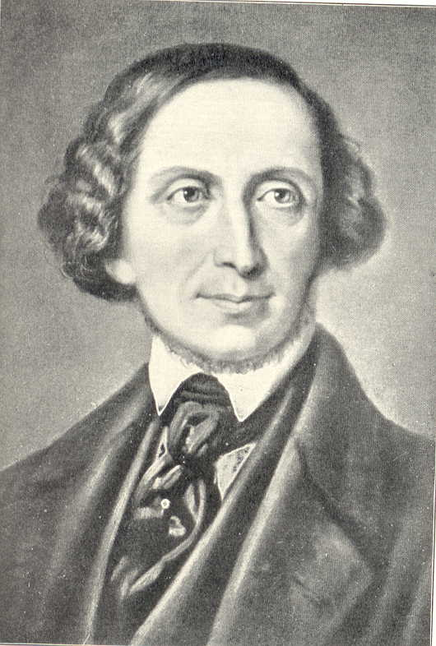
«В Дании цветущей, где свет увидел я,
Берёт мой мир своё начало»
Ганс Христиан
Андерсен
(1805-1875)

Slide 3
Сказки Андерсена

Slide 4
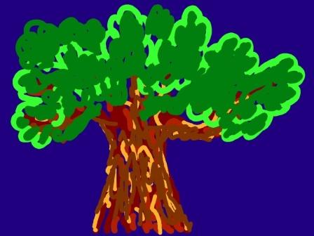
Сказки Андерсена

Slide 5
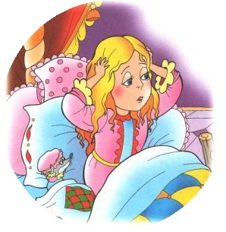
Из какой сказки эти строчки?
«-Я почти глаз не сомкнула! Бог знает что у меня была за постель! Я лежала на чём-то таком твёрдом, что у меня всё тело теперь в синяках!»

Slide 6
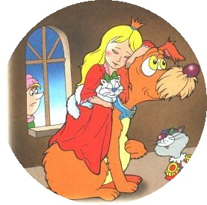
Из какой сказки эти строчки?
«Собака и не заметила, что крупа сыпалась за нею по всей дороге, от самого дворца до окна солдата, куда она прыгнула с принцессой. Поутру король и королева сразу узнали, куда ездила принцесса, и солдата посадили в тюрьму»

Slide 7
Из какой сказки эти строчки?
«Он некрасив, но у него доброе сердце, и плавает он не хуже, смею даже сказать – лучше других. Я думаю, что он вырастет, похорошеет или станет со временем поменьше»

Slide 8
Из какой сказки эти строчки?
«Они взяли хорошенькую кроватку и уплыли с ней, а девочка осталась одна-одинёшенька на зелёном листе и горько-горько плакала, - ей вовсе не хотелось жить у гадкой жабы и выйти замуж за её противного сына»

Slide 9
Из какой сказки эти строчки?
«Все шестеро принцесс были прехорошенькими…, но лучше всех была самая младшая, нежная и прозрачная, как лепесток розы, с глубокими синими, как море, глазами»

Slide 10
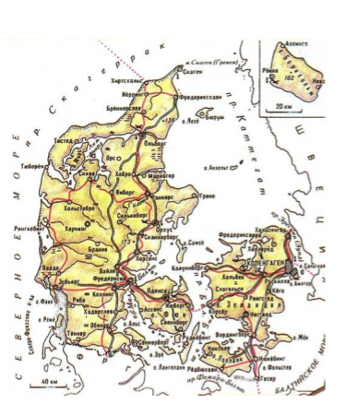
Дания
о. Фюн
г. Оденсе

Slide 11
Дом, где провёл детство Андерсен

Slide 12
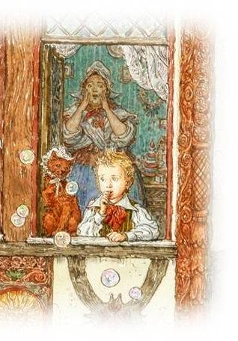
Андерсен с детства любил
мечтать

Slide 13
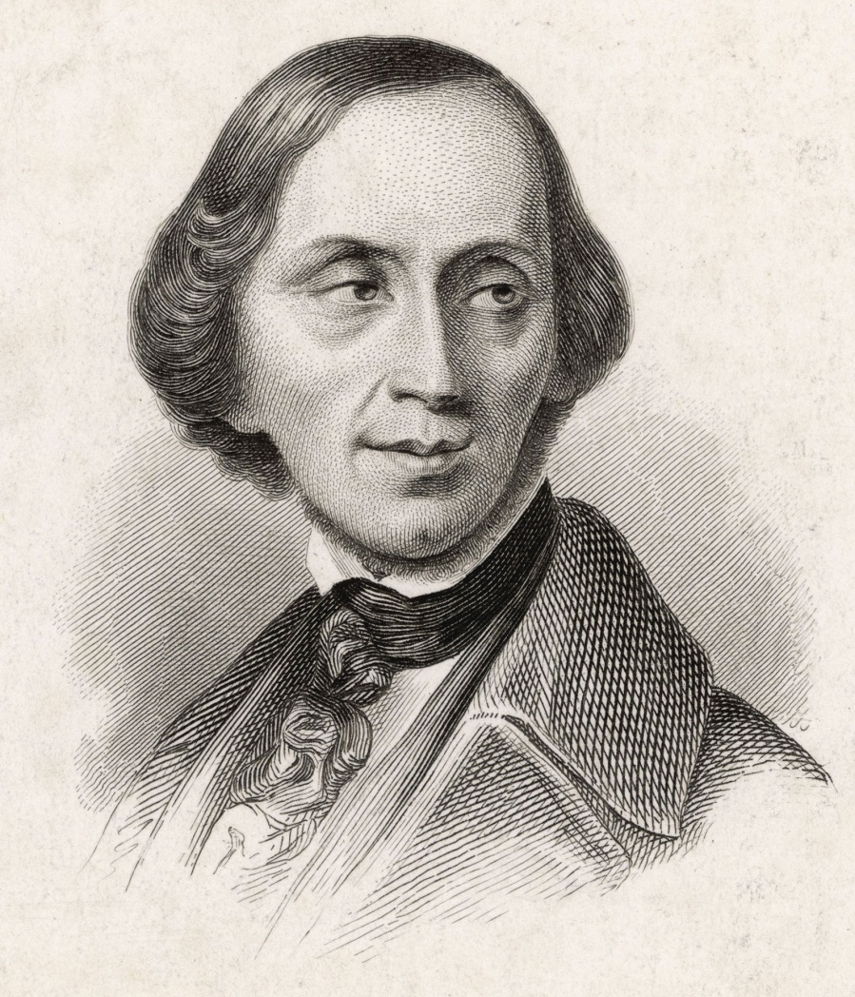
Обучение в гимназии
в 18 лет
Университет

Slide 14
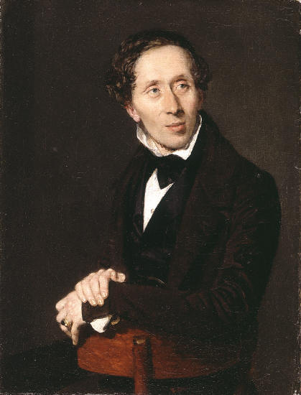
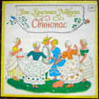

Slide 15
Может ли
оловянный солдатик
быть стойким?

Slide 16
Словарная работа
оловянный
батист
розетка
грифель
мостовая
сильфида
сделанный из олова. Олово – мягкий, ковкий, серебристый металл.
тонкая полупрозрачная ткань.
лента, собранная в пучок для украшения платья.
палочка из особой породы сланца для писания на грифельной доске.
вымощенная камнем проезжая часть улицы.
перен. Об изящной, с легкой фигурой, женщине (книжн. устар.)

Slide 18
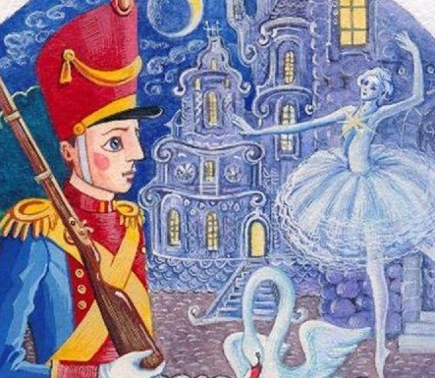
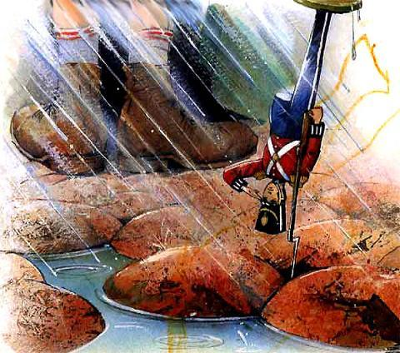

Slide 20
Мультики- Стойкий оловянный солдатик.mp4

Slide 22
Может ли
оловянный солдатик
быть стойким?

Slide 23
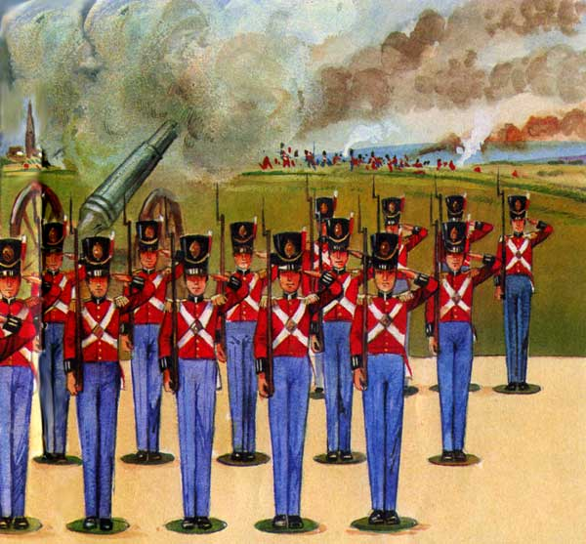

Slide 32
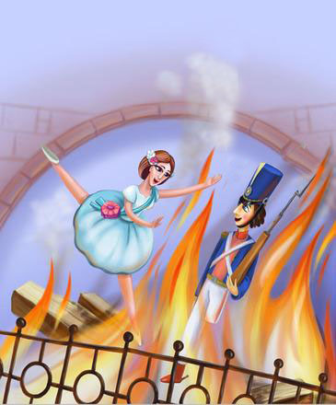

Slide 33
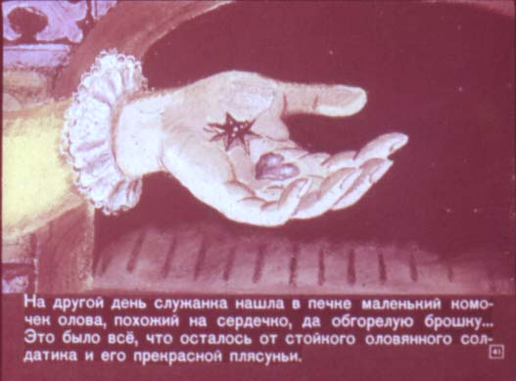

Slide 34
